Slide 1
乳腺超声图像
图像增强
结节图像分割网络
结节类型分类网络
结节类型初步预测
结节类型预测融合网络
结节图像
结节类型最终预测

Slide 2
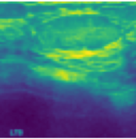

乳腺超声图像
编码器
卷积注意力
解码器
平滑模块
结节图像
卷积注意力

Slide 3
全连接层1
良性结节
乳腺超声图像
编码器
卷积注意力
解码器
平滑模块
全连接层2
分类器
结节类型
卷积注意力

Slide 4
乳腺超声图像
结节图像分割网络
结节图像
全局最大池化
0.021, 0.871, 0.108
类别插值网络
结节类型融合预测概率
0.214, 0.583, 0.203
结节类型分类网络
结节类型概率向量
全连接网络

